Slide 1
CHÀO MỪNG CÁC EM ĐẾN VỚI TIẾT HỌC HÔM NAY!

Slide 2
KHỞI ĐỘNG
Kể tên các phương pháp khởi động động cơ đốt trong trong thực tế.
- Khởi động bằng sức người
- Khởi động bằng động cơ điện
- Khởi động dùng động cơ xăng phụ
- Khởi động bằng khí nén

Slide 3
BÀI 22: HỆ THỐNG ĐÁNH LỬA
VÀ HỆ THỐNG KHỞI ĐỘNG

Slide 4
I
II
NỘI DUNG BÀI HỌC
HỆ THỐNG ĐÁNH LỬA
HỆ THỐNG KHỞI ĐỘNG

Slide 5
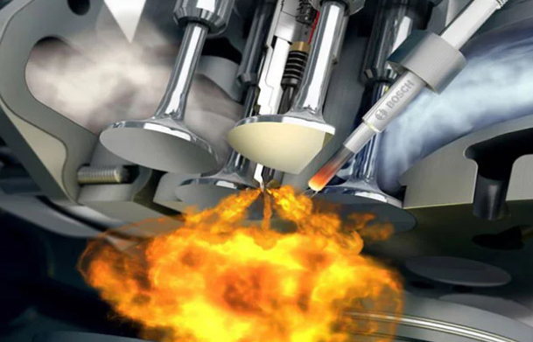
I
HỆ THỐNG ĐÁNH LỬA

Slide 6
1. Nhiệm vụ
THẢO LUẬN NHÓM ĐÔI
Đọc thông tin mục 1 (SGK – tr98) và thực hiện nhiệm vụ sau: Nêu nhiệm vụ của hệ thống đánh lửa?
Hệ thống đánh lửa tạo ra tia lửa điện cao áp tại bugi để đốt cháy hỗn hợp khí trong xi-lanh động cơ xăng vào đúng thời điểm, phù hợp với chế độ làm việc của động cơ.

Slide 7
THẢO LUẬN NHÓM
Trả lời câu hỏi (SGK – tr98):
Câu 1. Bugi đánh lửa ở thời điểm nào của quá trình làm việc thì được coi là đúng thời điểm?
Câu 2. Vì sao khi động cơ không làm việc được, ta cần kiểm tra bugi trước tiên?

Slide 8
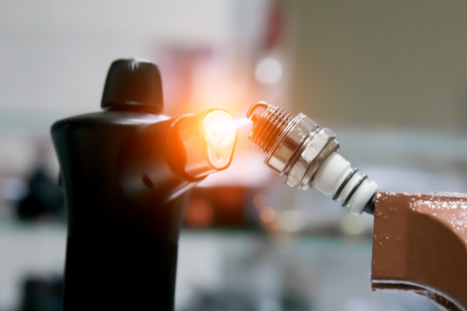
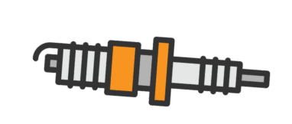
Trả lời:
Câu 1. Bugi đánh lửa vào cuối kì nén thì được coi là đúng thời điểm.
Câu 2. Động cơ không nổ được ta cần kiểm tra bugi vì không nổ tức không có quá trình cháy xảy ra. Do đó kiểm tra xem bugi có đánh lửa được hay không.

Slide 9
2. Phân loại
THẢO LUẬN NHÓM ĐÔI
Đọc thông tin mục 2 (SGK – tr98) và
thực hiện nhiệm vụ sau:
Hệ thống nhiên liệu đánh lửa được phân loại như thế nào?

Slide 10
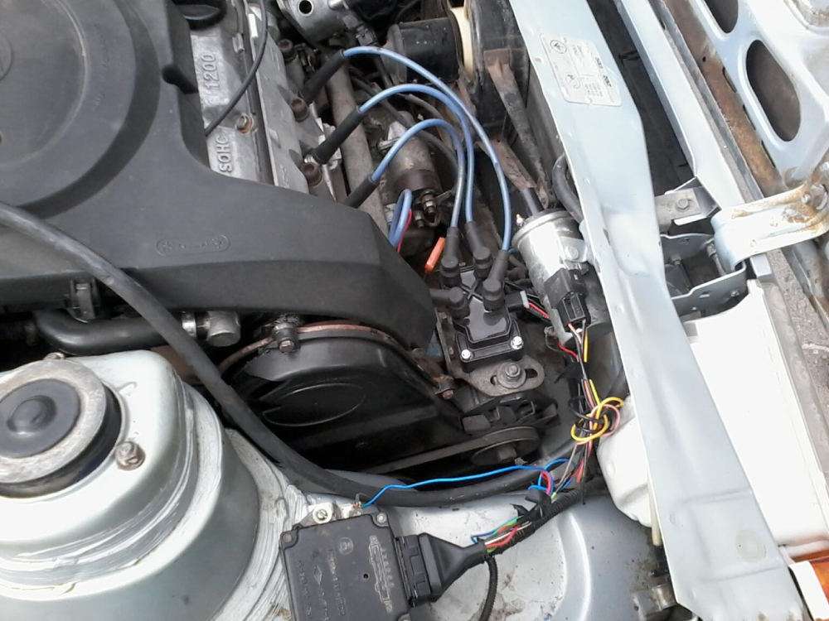
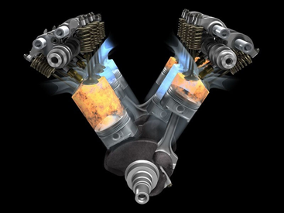
Hệ thống đánh lửa thường được phân loại như sau:
Hệ thống đánh lửa thường.
Hệ thống đánh lửa điện tử.

Slide 11
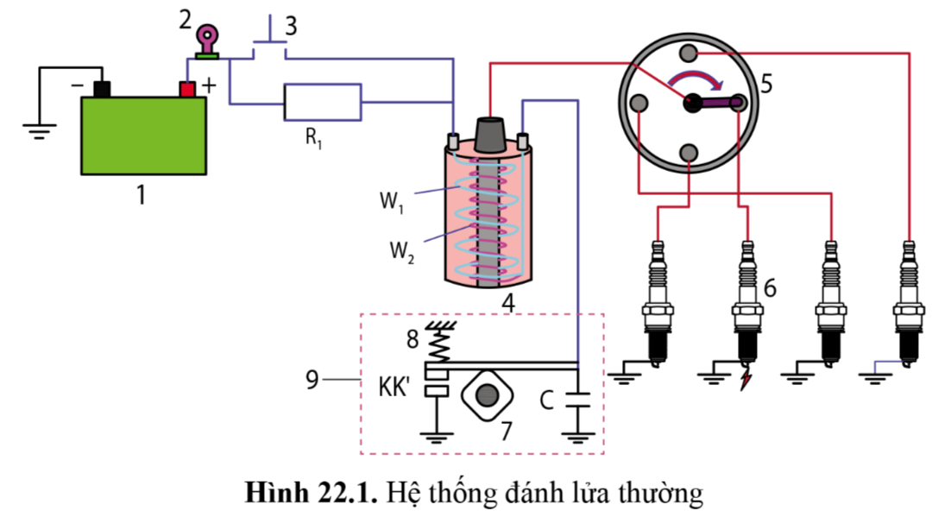
3. Hệ thống đánh lửa thường
Quan sát hình 22.1 cho biết cấu tạo, nguyên lí làm việc của hệ thống đánh lửa thường.

Slide 12
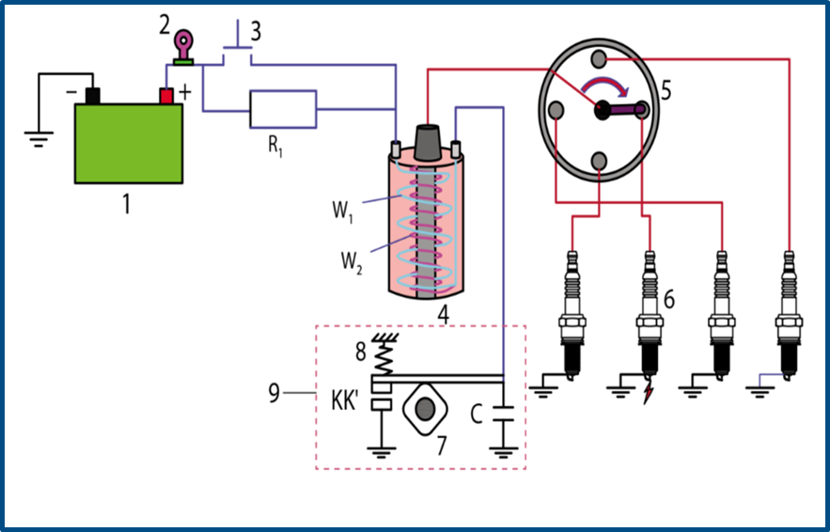
a) Cấu tạo
Hệ thống đánh lửa thường bao gồm:
Ắc quy
Biến áp đánh lửa
Cam (7)
Tiếp điểm KK'
Bộ phận tạo xung
Lò xo (8)
Tụ C
Bộ chia điện
Mạch sơ cấp
Mạch cao áp
Bugi

Slide 13
b) Nguyên lí làm việc
Khóa điện đóng, tiếp điểm KK’ đang ở trạng thái đóng, mạch sơ cấp có dòng điện từ cực dương ắc quy qua R₁ đến W₁ đến KK’ về cực âm ắc quy.
Khi cam quay đến tách cặp tiếp điểm KK’ làm dòng điện về 0, từ thông qua W₁ biến thiên nhanh, cảm ứng qua W₂ tạo ra suất điện động cảm ứng có điện áp cao đến bộ chia điện, đến bugi đánh lửa theo thứ tự.

Slide 14
THẢO LUẬN NHÓM
Trả lời câu hỏi (SGK – tr99):
Câu 1. Cho biết mối liên hệ giữa số vấu cam (7) với số xilanh động cơ?
Câu 2. Cho biết thứ tự đánh lửa ở các bugi trên sơ đồ 22.1

Slide 15
Trả lời:
Câu 1. Số vấu cam tương đương với số xilanh của động cơ.
Câu 2. Thứ tự đánh lửa của các bugi theo đúng thứ tự làm việc của các xilanh.

Slide 16
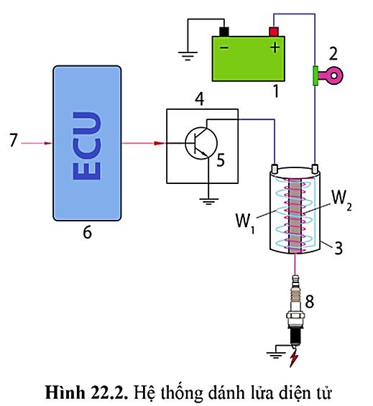
4. Hệ thống đánh lửa điện tử
Quan sát hình 22.2 và trình bày cấu tạo, nguyên lí của hệ thống đánh lửa điện tử.
a) Cấu tạo
Ắc quy
Biến áp đánh lửa
IC đánh lửa
Bugi
Bộ điều khiển trung tâm ECU

Slide 17
b) Nguyên lí làm việc
Khóa điện đóng, tranzitor mở, dòng điện sơ cấp đi từ cực dương ắc quy đến cuộn W₁ của biến áp đánh lửa rồi đến tranzitor của IC đánh lửa và về cực âm ắc quy.
ECU nhận tín hiệu từ cảm biến, ra tín hiệu điều khiển đánh lửa đến IC đánh lửa làm tranzitor bị khóa. Lúc này, dòng điện trong mạch sơ cấp giảm đột ngột về không, làm từ thông trong W₁ biến thiên nhanh, cảm ứng sang W₂ tạo suất điện động cảm ứng có điện áp cao đến bugi thực hiện đánh lửa.

Slide 18
Cho biết sự khác nhau của bộ phận tạo xung của hệ thống đánh lửa thường (hình 22 1) và đánh lửa điện tử (hình 22.2).
Hệ thống đánh lửa điện tử có các bộ phận chính: ắc quy, biến áp đánh lửa, IC đánh lửa, bộ điều khiển trung tâm, bugi.
Hệ thống đánh lửa thường có các bộ phận chính sau: ắc quy: biến áp đánh lửa; bộ phận tạo xung gồm: cam (7), tiếp điểm KK' , lò xo (8) và tụ C: bộ chia điện mạch sơ cấp, mạch cao áp, bugi.

Slide 19
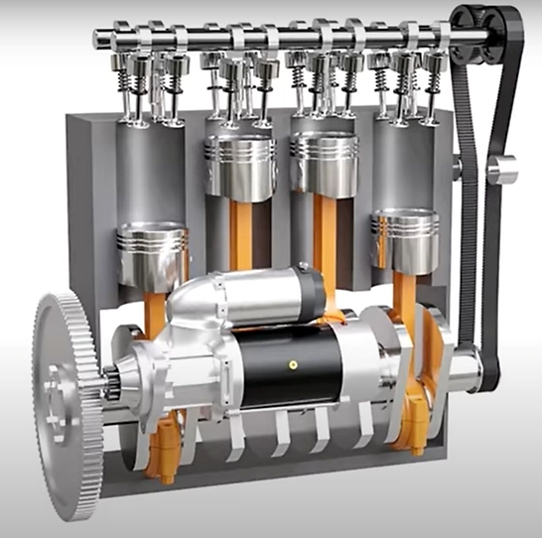
II
HỆ THỐNG KHỞI ĐỘNG

Slide 20
1. Nhiệm vụ
THẢO LUẬN NHÓM ĐÔI
Đọc thông tin mục 1 (SGK – tr100) và thực hiện nhiệm vụ sau: Nhiệm vụ của hệ thống khởi động là gì?
- Hệ thống khởi động có nhiệm vụ dẫn động trục khuỷu động cơ quay đến vòng quay nhất định để động cơ có thể tự làm việc.
- Tốc độ ban đầu của trục khuỷu để khởi động động cơ là 40-60 vòng/phút đối với động cơ xăng và 100-120 vòng/phút đối với động cơ Diesel.

Slide 21
2. Phân loại
THẢO LUẬN NHÓM ĐÔI
Đọc thông tin mục 2 (SGK – tr100) và
thực hiện nhiệm vụ sau:
Hệ thống khởi động được phân loại
như thế nào?

Slide 22
Khởi động bằng sức người
Hệ thống khởi động chia ra các loại như sau:
Khởi động bằng động cơ điện
Khởi động bằng động cơ xăng phụ
Khởi động bằng khí nén

Slide 23
THẢO LUẬN NHÓM
Trả lời câu hỏi 2 (SGK – tr100):
Vì sao phải dẫn động trục khuỷu quay để khởi động động cơ đốt trong?
Vì trong động cơ 4 kỳ, 1 chu trình gốm hút, nén, cháy – giãn nở, xả diễn ra trong 2 vòng quay trục khuỷu. Các gối cam trên trục cam điều khiển việc đóng mở các xupap nạp và xả, mà 1 chu kỳ đóng mở cả xupap ứng với 1 chu trình động cơ thực hiện trong 1 vòng quay trục cam. Nên số vòng quay trục khuỷu bằng 2 lần số vòng tay trục cam.
Dẫn động trục khuỷu quay để động cơ tự nổ máy được.

Slide 24
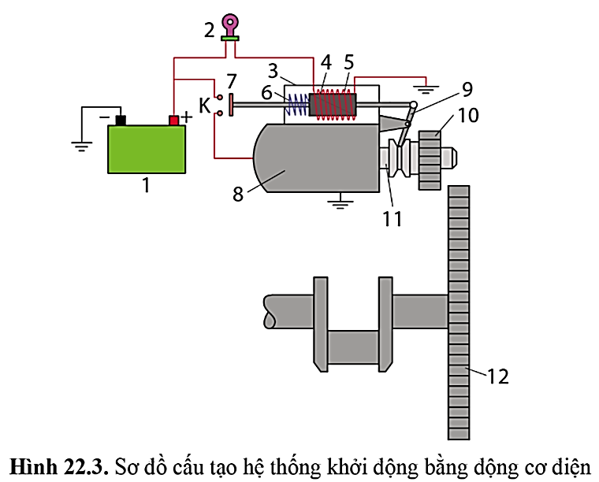
3. Hệ thống khởi động bằng động cơ điện
Quan sát hình 21.3, cho biết cấu tạo chung và nguyên lí làm việc của hệ thống nhiên liệu động cơ Diesel thường.

Slide 25
a) Cấu tạo
Cấu tạo chính của hệ thống
khởi động gồm:
Nguồn điện
Rơ le
Động cơ khởi động
Càng gạt
Cặp bánh răng
Vành răng khởi động

Slide 26
b) Nguyên lí làm việc
Giai đoạn chuẩn bị khởi động
Ban đầu, đĩa tiếp điểm (7) chưa đóng tiếp điểm K, bánh răng khởi động (10) chưa khớp với vành răng bánh đà.
Khi khoá điện (2) được đóng, dòng điện từ (+) ắc quy sẽ cấp cho cuộn dây (5) của relay gài khớp (3) sinh ra lực từ hút lõi thép (4) chuyển động sang trái.
Một đầu lõi thép gắn với đĩa tiếp điểm (7) đóng tiếp điểm K và cấp điện cho động cơ khởi động (8). Một đầu lõi thép gắn với càng gạt (9) dẫn trục bánh răng khởi động (10) sang phải để khớp với vành răng bánh đà (12).

Slide 27
Giai đoạn khởi động
Giai đoạn kết thúc
Khi tiếp điểm K đóng, động cơ khởi động (8) được cấp điện, roto động cơ khởi động (11) quay thông qua truyền động bằng bánh răng khởi động (10) và vành răng bánh đà (12) để khởi động động cơ đốt trong.
Khi động cơ đốt trong hoạt động xong, ngắt khoá điện (2), lực lò xo (6) đẩy lõi thép (4) về vị trí ban đầu.
Đĩa tiếp điểm tách tiếp điểm K, động cơ khởi động (8) không còn được cấp điện, càng gạt (9) tách bánh răng khởi động (10) khỏi vành răng bánh đà (12).

Slide 28
LUYỆN TẬP
Câu 1: Nhiệm vụ của hệ thống đánh lửa?
A. Tạo tia lửa điện cao áp đúng thời điểm.
B. Tạo tia lửa điện hạ áp đúng thời điểm.
C. Tạo tia lửa điện cao áp để đốt cháy hòa khí trong xilanh động cơ đúng thời điểm.
C. Tạo tia lửa điện cao áp để đốt cháy hòa khí trong xilanh động cơ đúng thời điểm.
D. Tạo tia lửa điện cao áp để đốt cháy xăng đúng thời điểm.

Slide 29
LUYỆN TẬP
Câu 2: Hệ thống đánh lửa có chi tiết nào đặc trưng?
A. Biến áp.
B. Bugi.
B. Bugi.
C. Khóa điện.
D. Tụ.

Slide 30
LUYỆN TẬP
Câu 3: Hệ thống khởi động bằng khí nén là:
A. Dùng động cơ điện để dẫn động trục khuỷu.
B. Dùng động cơ xăng cỡ nhỏ để khởi động động cơ chính.
C. Đưa khí nén vào các xilanh để làm quay trục khuỷu.
C. Đưa khí nén vào các xilanh để làm quay trục khuỷu.
D. Đưa khí nén vào các
động cơ Diesel để làm quay trục khuỷu.

Slide 31
LUYỆN TẬP
Câu 4: Hệ thống đánh lửa điện tử có bộ phận nào khác so với hệ thống đánh lửa thường?
A. Khóa điện.
B. Biến áp đánh lửa.
C. Bộ điều khiển trung tâm.
D. Bugi.
C. Bộ điều khiển trung tâm.

Slide 32
LUYỆN TẬP
Câu 5: Hệ thống khởi động bằng động cơ điện dùng loại động cơ nào?
A. Động cơ điện một chiều, công suất lớn.
B. Động cơ điện xoay chiều, công suất nhỏ.
C. Động cơ điện xoay chiều, công suất lớn.
D. Động cơ điện một chiều, công suất nhỏ và trung bình.
D. Động cơ điện một chiều, công suất nhỏ và trung bình.

Slide 33
LUYỆN TẬP
Câu 6: Bugi đánh lửa ở thời điểm nào của quá trình làm việc
thì được coi là đúng thời điểm?
B. Cuối kì nén.
A. Cuối kì nạp.
B. Cuối kì nén.
C. Đầu kì nổ.
D. Kì xả.

Slide 34
Câu 7: Số phát biểu đúng trong các phát biểu sau là?
1. Khi động cơ không làm việc được, ta cần kiểm ta bugi trước tiên vì hệ thống đánh lửa tạo ra tia lửa điện để đốt cháy hòa khí tại bugi giúp khởi động động cơ nên nếu bugi hỏng thì động cơ không thể làm việc.
2. Hệ thống khởi động bằng khí nén thường sử dụng cho động cơ Diesel tàu thủy, máy phát điện cỡ lớn, ...
3. Hệ thống khởi động có nhiệm vụ dẫn động trục khuỷu động cơ quay đến số vòng quay bất kì để động cơ có thể tự làm việc
4. Hệ thống khởi động bằng động cơ điện có nhiều ưu điểm như khởi động nhanh, chắc chắn, kích thước nhỏ gọn nên được dùng phổ biến ở ô tô, xe máy
A. 1
B. 2
C. 3
C. 3
D. 4

Slide 35
LUYỆN TẬP
Câu 8: Phát biểu nào sau đây sai?
A. Hệ thống khởi động có nhiệm vụ làm quay trục khuỷu động cơ đến số vòng quay nhất định để động cơ tự nổ máy được.
B. Động cơ điện làm việc nhờ dòng điện một chiều của ac quy.
D. Khớp truyền động chỉ truyền động một chiều từ bánh đà tới động cơ điện.
C. Trục roto của động cơ điện quay tròn khi có điện.
D. Khớp truyền động chỉ truyền động một chiều từ bánh đà tới động cơ điện.

Slide 36
LUYỆN TẬP
1. Vì sao phải sử dụng biến áp đánh lửa mà không sử dụng dòng điện trực tiếp từ ắc quy để đánh lửa?
Phải sử dụng biến áp đánh lửa mà không sử dụng dòng điện trực tiếp từ ắc quy để đánh lửa nhằm đảm bảo an toàn và tính ổn định.

Slide 37
LUYỆN TẬP
2. Vai trò của rơ le trong hệ thống khởi động bằng động cơ điện ở sơ đồ hình 22.3 là gì?
Tác dụng của rơ le: sinh ra lực từ hút lõi thép.

Slide 38
VẬN DỤNG
Tìm hiểu hệ thống
khởi động của xe máy?

Slide 39
HƯỚNG DẪN VỀ NHÀ
Chuẩn bị bài sau - Bài Ôn tập chủ đề 5 và chủ đề 6
Ôn lại kiến thức
đã học
02
01
Hoàn thành bài tập trong SBT
03

Slide 40
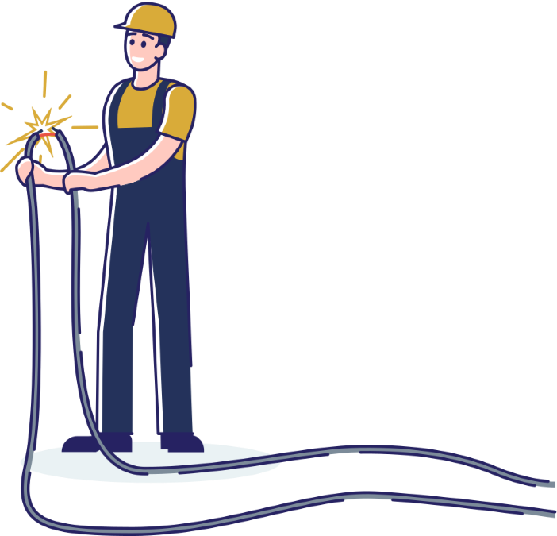
CẢM ƠN CÁC EM ĐÃ THEO DÕI BÀI HỌC!

